Slide 1
目押しで２バイト 解説PDF
344 30 髙野直人

Slide 2
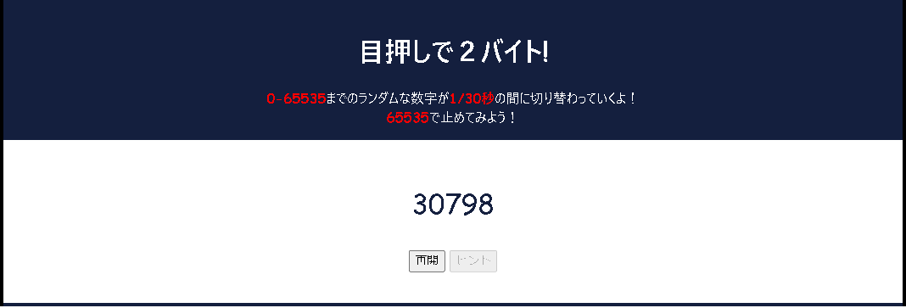
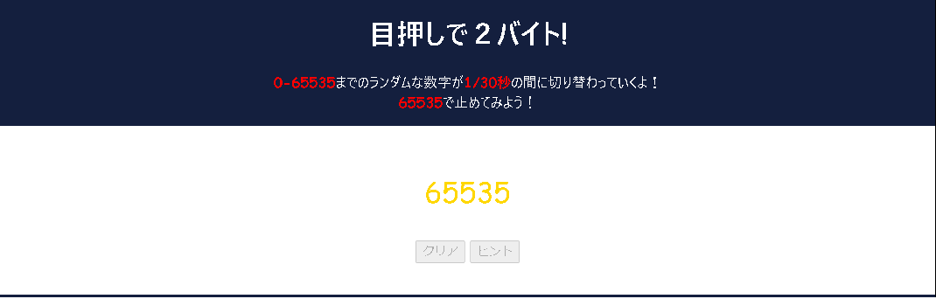
ゲーム説明
目押しで65535で止めてみようという演習です。
ですが、通常の方法(停止ボタンを押す)では絶対に止めることはできないようになっています。
この演習では、スロットの数字を決める処理に、【65535 × Math.random()】という計算式を使用しています。このMath.random()の部分に着目してクリアを目指していきましょう。

Slide 3
攻略に必要なもの
・ブラウザ(Chrome,Firefox,Edgeのいずれかを使用してください)
・一般的なマウスとキーボード操作の知識
・ちょっとしたJavaScriptの知識

Slide 4

JavaScriptって？
JavaScriptは、Webサイトの開発において広く使用されているプログラミング言語です。
JavaScriptを使用すると、Webページに動きをつけることができます。
また、JavaScriptには、複数の処理をまとめた「関数」と呼ばれるものがあります。
その関数のひとつがMath.random()関数です。
Math.random()関数は、0.0から1.0未満の乱数を生成する関数です。この関数が生成する値は0.0から1.0未満なので、計算式【65535 × Math.random()】では絶対に65535がでることはありません。これを踏まえて演習を進めていきましょう。

Slide 5
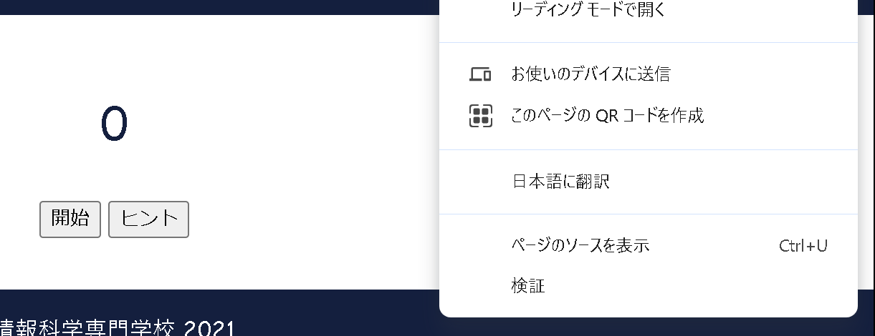

攻略１
①演習画面の好きな場所で右クリック。
②・検証（Chromeの場合）、
・調査(Firefoxの場合)、
・開発者ツールで調査する（Edgeの場合）
いずれかの項目をクリックします。

Slide 6
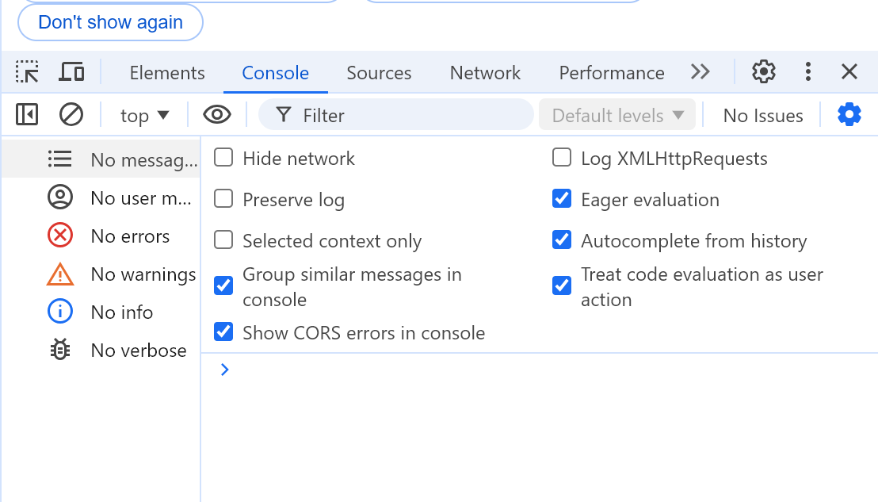
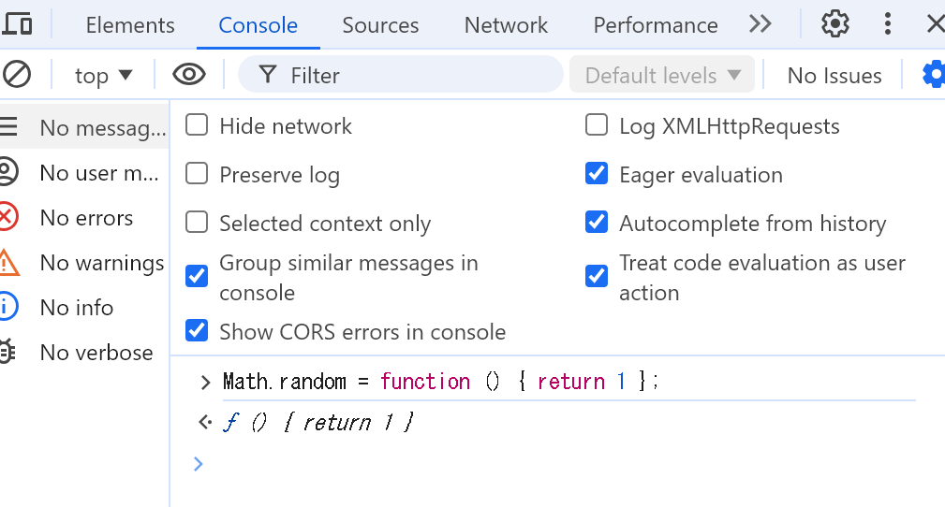


攻略２
①Consoleタブをクリック。
②「＞」マークをクリックした後、
Math.random = function () { return 1 };
と入力し、エンターキーを押す。

Slide 7
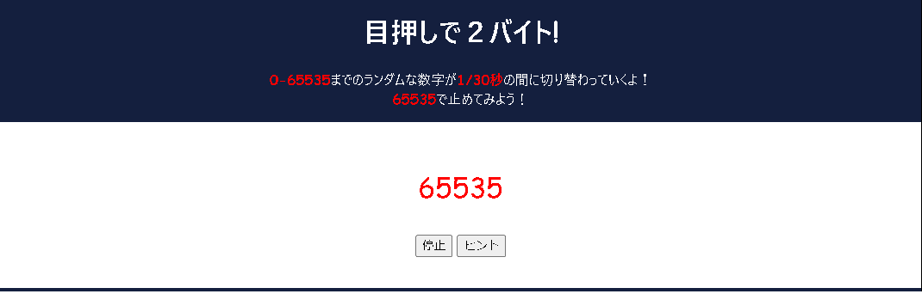
攻略３
①開始ボタンを押す。
②停止ボタンを押す。そうするとクリアになります。

Slide 8

おまけ：計算式の話
consoleに打ち込んだ
Math.random = function () { return 1 };
は、Math.random関数の結果を常に１にするという意味です。
この点を踏まえて以下の計算式を見てみます。
65535 × Math.random()
この式は65535×1となるため、65535が確定ででるようになりました。

Slide 9

この演習で使用した技術の悪用事例
Consoleタブは、非常に多岐にわたる悪用事例があります。
例えばECサイト(通信販売を行っているサイト)の価格変更があります。Consoleタブ上で価格の部分を指定し、変更するプログラムを入力すると非常に安い金額で買うことができるかもしれません。ですが、商品の値段などの情報は基本的にサーバ側で処理されているため、価格変更をして買おうとしても正規の価格に戻ってしまいます。
この悪用の本質は、他のユーザーが「 Consoleタブ上で価格変更ができる」などの情報を信じてしまい、被害にあう可能性があることです。
また、この演習で入力した「Math.random = function () { return 1 };」も悪用事例の一つです。
今回行った演習は絶対に実際のWebサイトで試さないようにしましょう。

Slide 10
最後まで読んでいただき
ありがとうございました！
他の問題も是非取り組んでみてくださいね！

